Slide 1
Energy Production
Prof. Fadhel K Mathkor
PhD
2016-2017 / 2
Source : 3S.A. Plowman; Denise L. smith ; Exercise Physiology For Health, Fitness, and Performance 3ed USA 2011 .

Slide 2
أهداف دراسة هذا الفصل Energy Production aims
توضيح دور ATP .
تلخيص عمليات التنفس الخلوي لانتاج الطاقة من ATP من الكربوهيدرات والدهون والبروتينات كمصادر للغذاء.
حساب العدد الكلي ATP المنتج من الكلوكوز أو الكلايكوجين ومن الاحماض الدهنية ومن الاحماض الامينية .
توضيح أهداف تنظيم الايض خلال التمرين .
توضيح كيف ان انتاج الطاقة يتم تنظيمه بعوامل خلوية داخلية وعوامل خارجية .
مقارنة نسبة استعمال الكربوهيدرات والدهون والبروتينات كمصادر للغذاء.على اساس شدة وزمن التمرين .

Slide 3
الايض Metabolism : مجموع الطاقة المتحولة في الجسم. البناء Anabolism : العمليات التي يحدث فيها استعمال الطاقة لبناء الانسجة كاستعمال الاحماض الامينية لتشكيل البروتينات وبناء العضلات . الهدم Catabolism : لها أهمية اساسية في أيض التمرين ATPثلاثي فوسفات الادينوسين : يتألف هذا المركب من : 1. أدينين , وهو كاربون – نتروجين . 2. رايبوز , 5-سكر كاربون . 3. ثلاث جزيئات فوسفات غير عضوية . وترتبط جميعها باواصر كيمياوية 4. عندما يفقد ATP جزيئة P¡ يصبح المركب ADP وعندما يفقد هذا المركب P¡ يصبح AMP. وهو مركب عالي الطاقة (طاقة خليوية) وتحدث الطاقة العالية بسبب فقدانه P¡ 5.تفاعل ATP عكسي , فعندما يعاد بناءه من ADP + P¡ (يتطلب طاقة) وهي عملية فسفرة Phosphorylation ATP ADP+ P¡+ energy 6. عندما يتكسر ATP تنطلق طاقة وهي عملية تحلل مائي Hydrolysis ATP ADP+ P¡+ energy for work+ Heat 7. هذين التفاعلين يحتاج كل منهما الاخر .coupled reactions
1. الهدف الاول

Slide 4
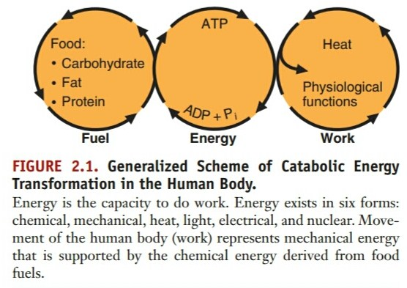
محتوى ATP و PC
1. في العضلة الهيكلية أثناء الراحة تقريبا 6ملمول/كغم وهو يعادل انقباضات قصوية لمدة 3 ثا.
2. مقدار المخزون الكلي في الجسم 1و0 كغم وهو يكفي لبضعة دقائق للعمل الوظيفي للجسم .
3. معدل انتاج وتكسر لدى الشاب 40كغم أو 88 باوند يوميا .والرياضي قد يصل الى 70 كغم أو 154 باوند يوميا
4. معدل التحلل المائي أثناء التمرين القصوي قد يصل الى أعلى من 5و0 كغم.د
يعاد بناء ATP من ADP بثلاث طرق :
تفاعل ADP مع PC .
بالتنفس اللاهوائي لسايتوبلازم الخلايا .
بالتنفس الهوائي لمايتوكوندريا الخلايا
PC وهومركب طاقة عالية أيضا , تتحول جزيئة الفوسفات التي تحمل
الطاقة الى ADP لتشكيل ATP .
في الراحة تحتوي العضلات من PC على (20ملمول.كغم)
من الكرياتين تقريبا (12ملمول.كغم) عما ATP
2. المعدل القصوي لاعادة بناء ATP من PC تقريبا (2ملمول.كغم . ثانية) ويتم خلال (1-2ثانية )من بداية الانقباض القصوي .
ينفد بعد (15-30)ثانية
ADP + PC → C + ATP

Slide 5
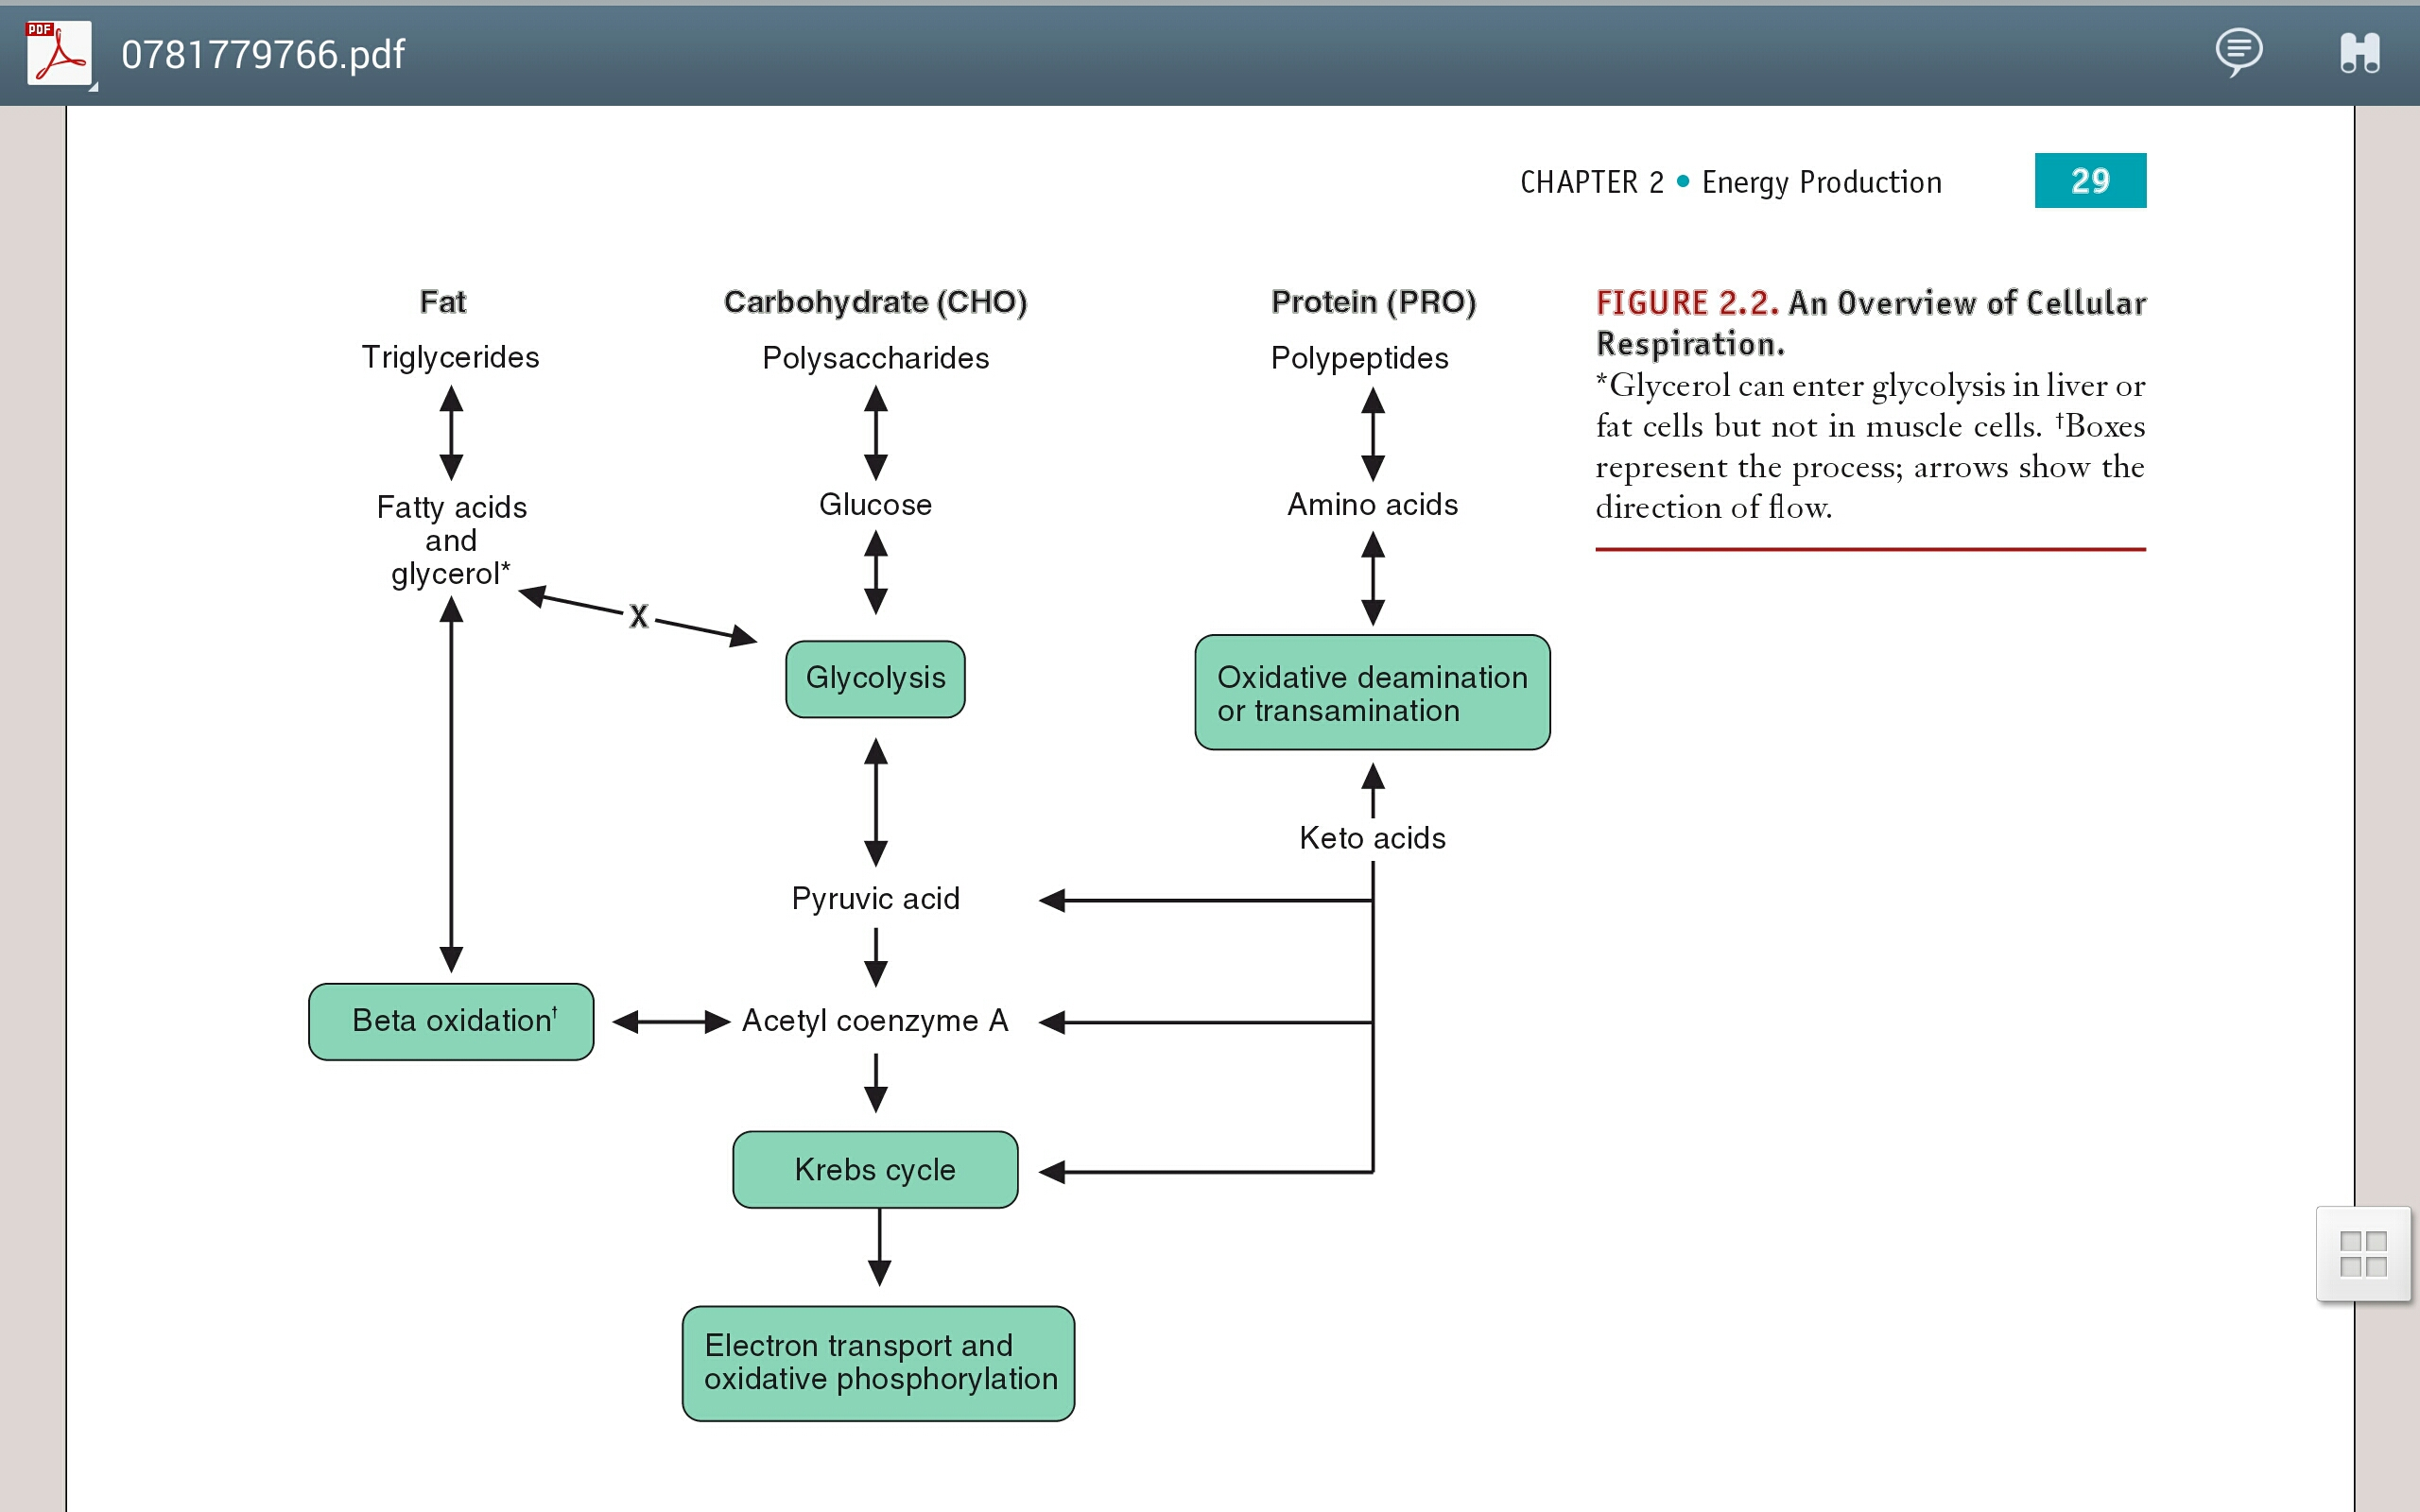
2. التنفس الخلوي CELLULAR RESPIRATION
2. الهدف الثاني
وهي عمليات تحويل الخلايا للطاقة من الغذاء الى ATP بسلسلة من التفاعلات . وتحدث هوائيا ولاهوائيا .
اما اللاهوائي فتحدث بغياب الاوكسجين أو لا يتطلب أو لا يستعمل (كما في خلايا المخ . وبشكل قليل لخلايا العضلة القلبية) .
بالعكس بالنسبة للهوائي . ( في العضلات الهيكلية نوعي التفاعلات وحسب الحاجة )

Slide 6
أيض الكربوهيدرات Carbohydrate Metabolism
تأخذ الكربوهيدرات أهمية وذلك لما يأتي :
بعض متطلبات طاقة الجسم تستمد من الكربوهيدرات .
تعد الغذاء الوحيد الذي ينتج منه الطاقة لاهوائيا . تجهز الطاقة في الراحة والتمرين هوائيا , والتمرين غالبا يتطلب طاقة لاهوائيا .
الغذاء المفضل للجسم لانها تتطلب اوكسجين قليل مقارنة بالدهون .
عند فهم أيض الكربوهيدرات فمن السهولة نسبيا فهم أيض الدهون والبروتينات .
C6H12O6 + 6O2 → 6H2O + 6CO2 glucose + oxygen → water + carbon dioxide
In the skeletal muscle cell, oxidation is tightly coupled with phosphorylation to produce energy in the form of ATP. Therefore, the equation becomes C6H12O6 + O2 + (ADP + Pi) → CO2 + ATP + H2O glucose + oxygen + (adenosine diphosphate + inorganic phosphate) → carbon dioxide + adenosine triphosphate + water

Slide 7
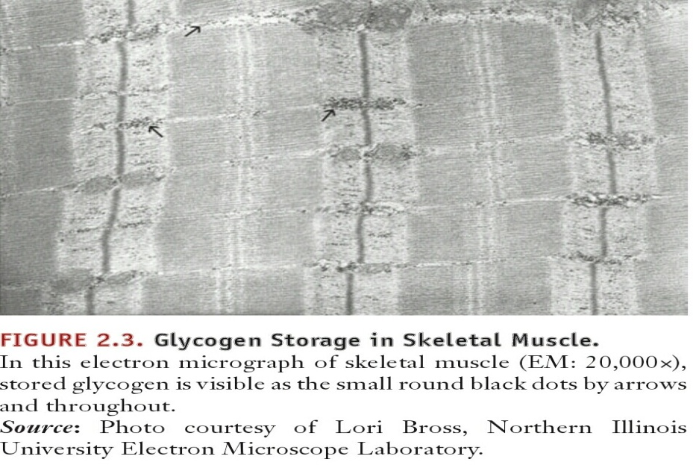
الكلوكوز والكلايكوجين 1. يخزن الكلوكوز في الكبد والعضلات على شكل كلايكوجين ( وهو سلسلة من جزيئات الكلوكوز مرتبطة مع بعضها كيميائيا ) بعملية glycogenesis , وعند الحاجة الى الكلوكوز يتحول الكلايكوجين الى كلوكوز بعملية glycogenolysis 2. يمكن ان يتحول الى الدهون ويخزن .

Slide 8
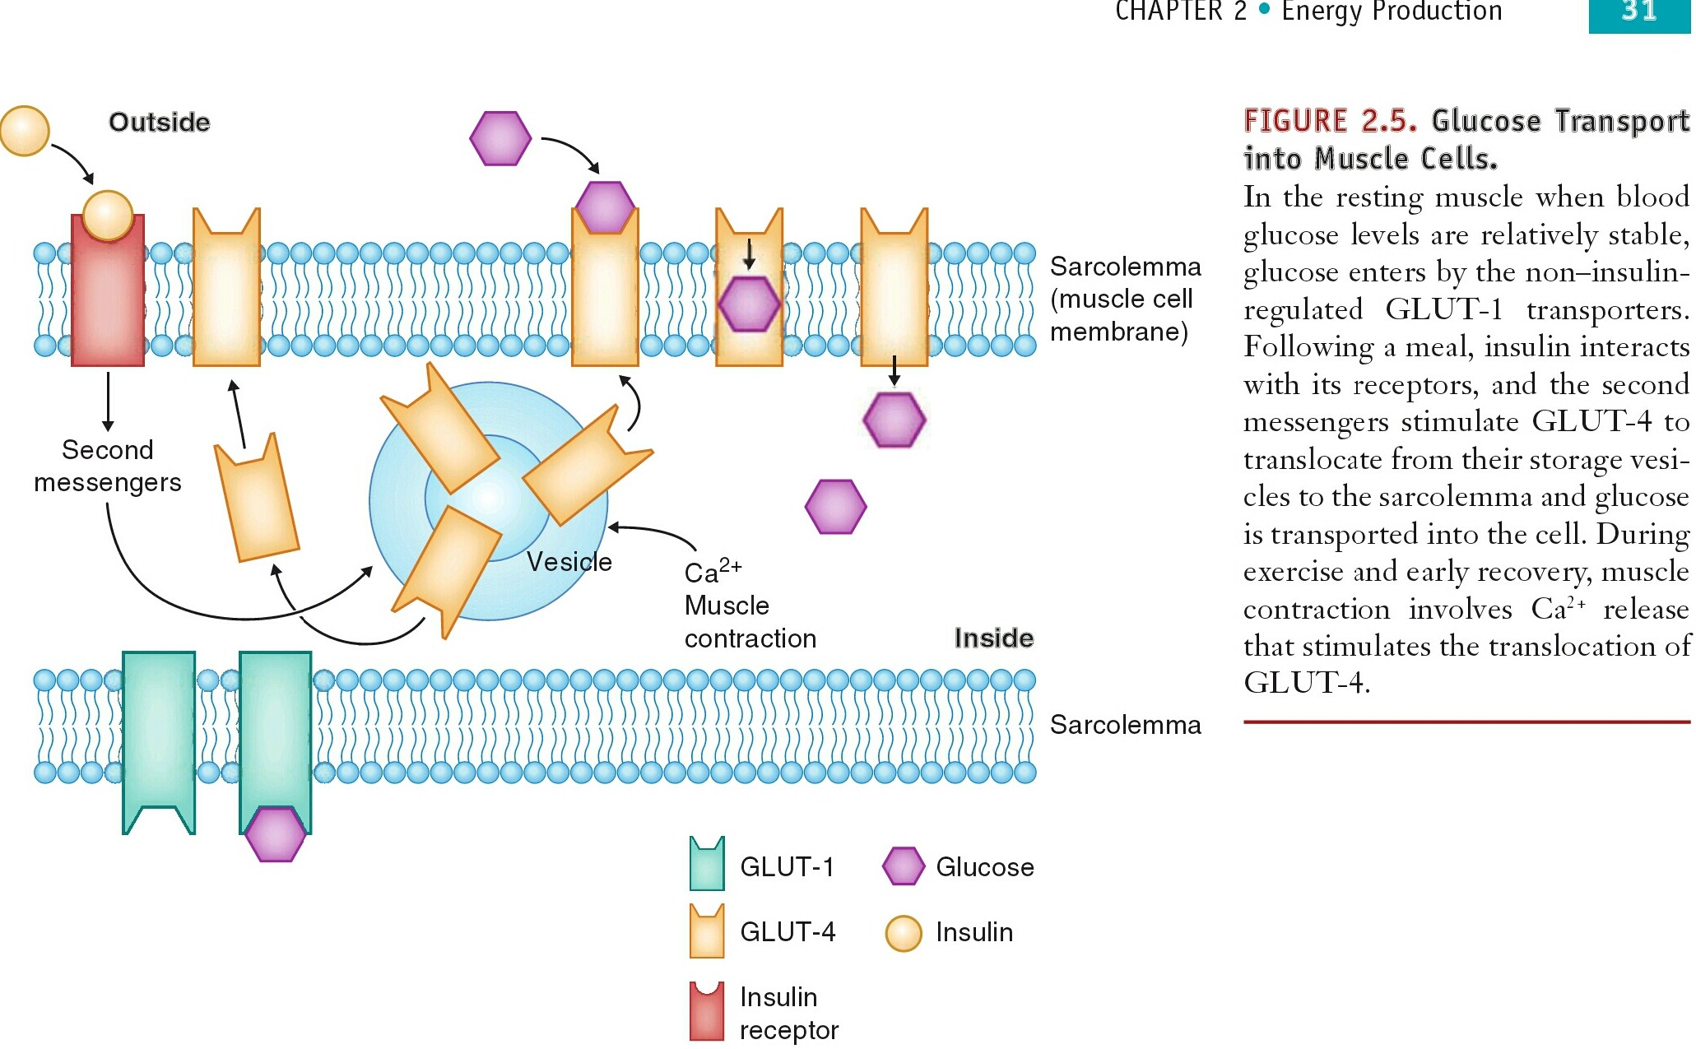

Slide 9
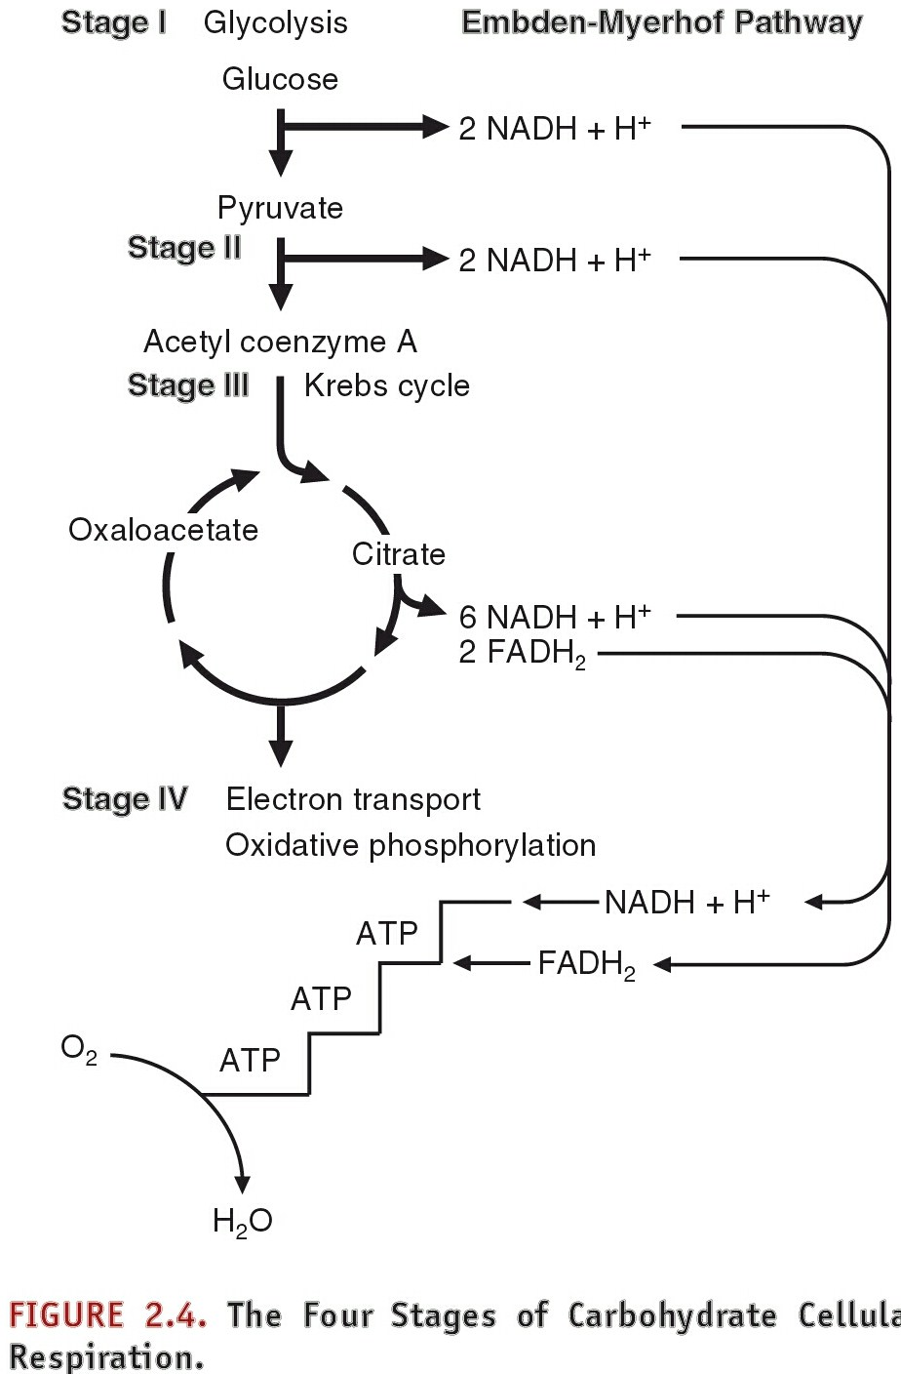
خطوات تحول الكلوكوز والكلايكوجين الى طاقة

Slide 10
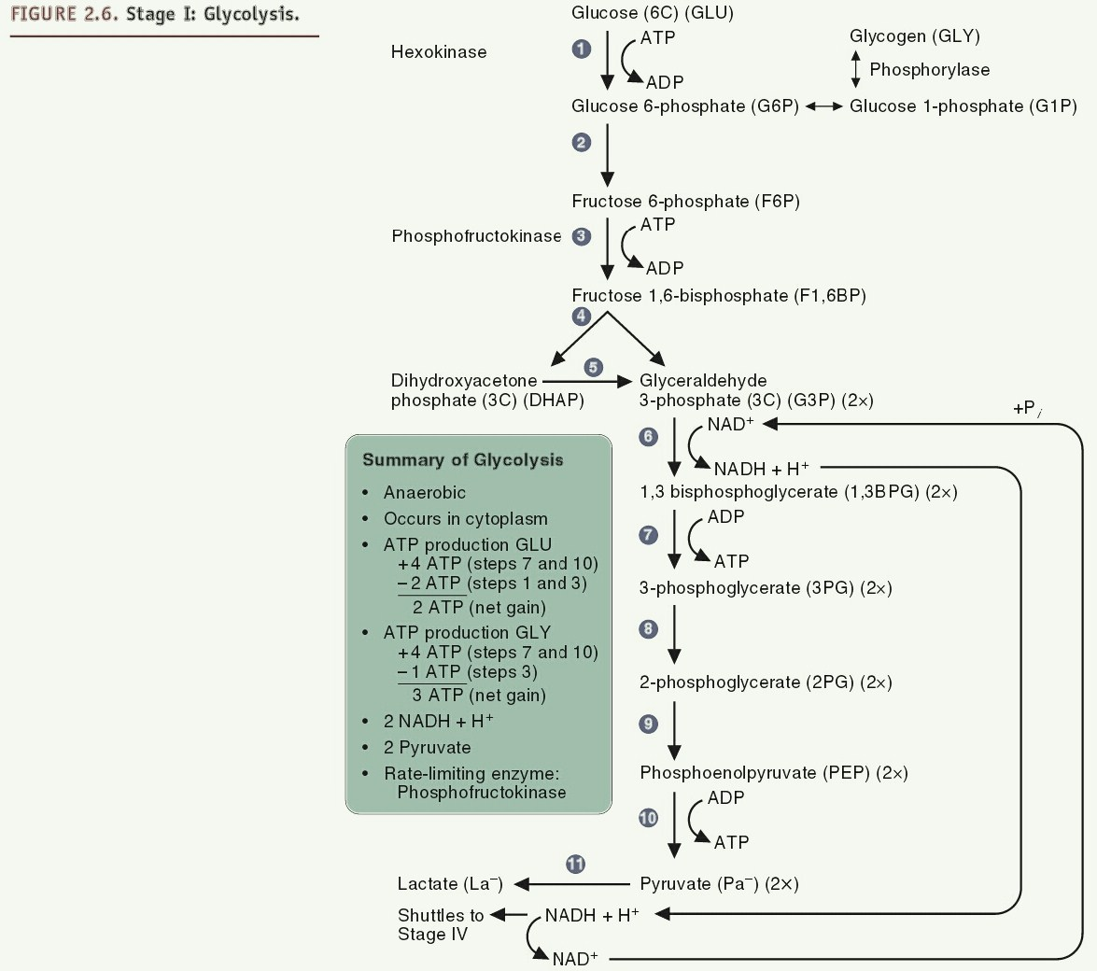
الخطوة الاولى
Summary 2
When the end product of glycolysis is pyruvic acid, the process is called aerobic glycolysis (or slow glycolysis). When the end product of glycolysis is lactic acid, the pro- cess is called anaerobic glycolysis (or fast glycolysis). Glucose predominates as the fuel for slow glycolysis, and glycogen predominates as the fuel for fast glycolysis.

Slide 11
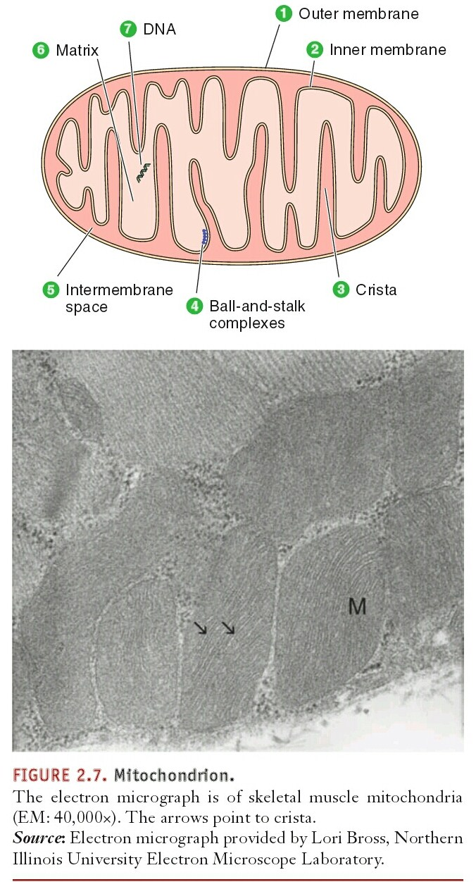

Slide 12
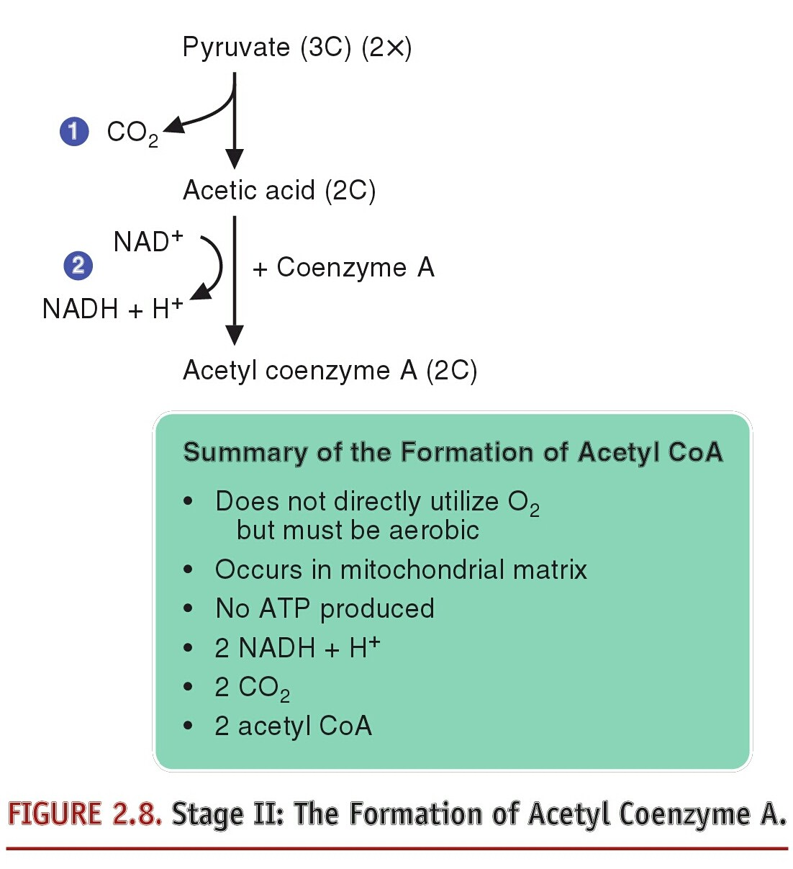
الخطوة الثانية

Slide 13
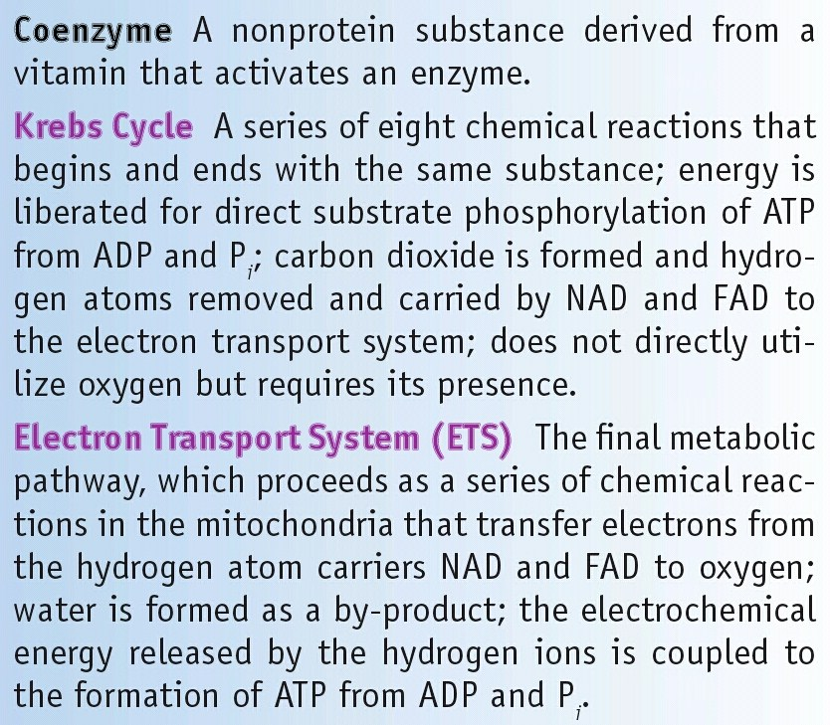
الخطوة الثالثة Stage III: Krebs Cycle

Slide 14
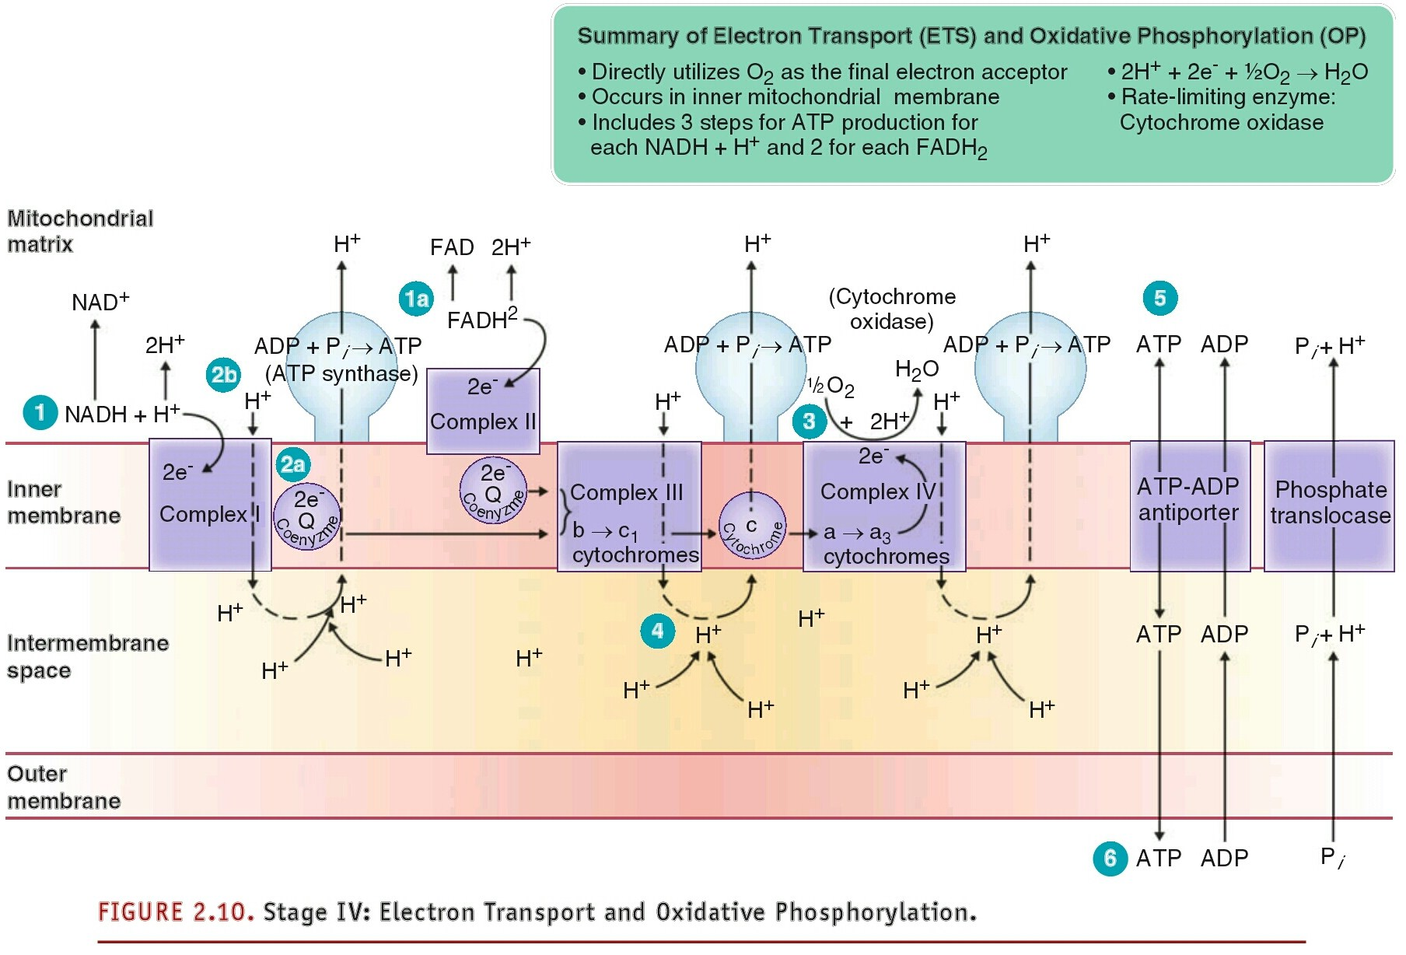
الخطوة الرابعةStage IV: Electron Transport and Oxidative Phosphorylation

Slide 15
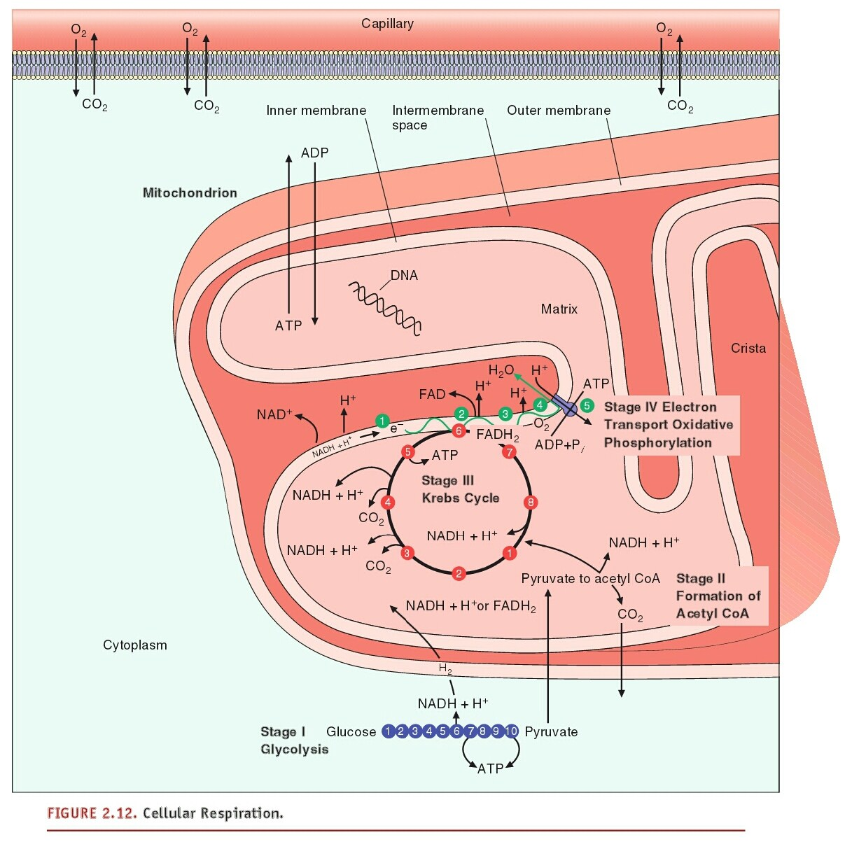

Slide 16
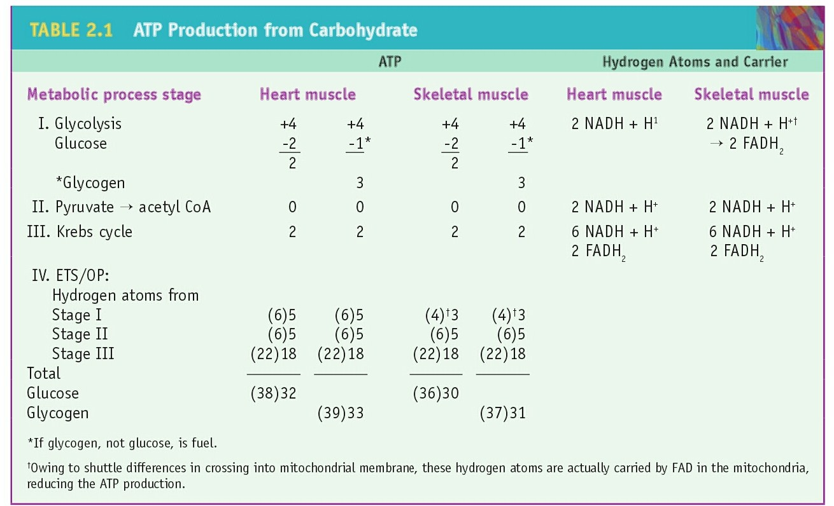
ناتج ATP من الكربوهيدرات
3. الهدف الثالث

Slide 17
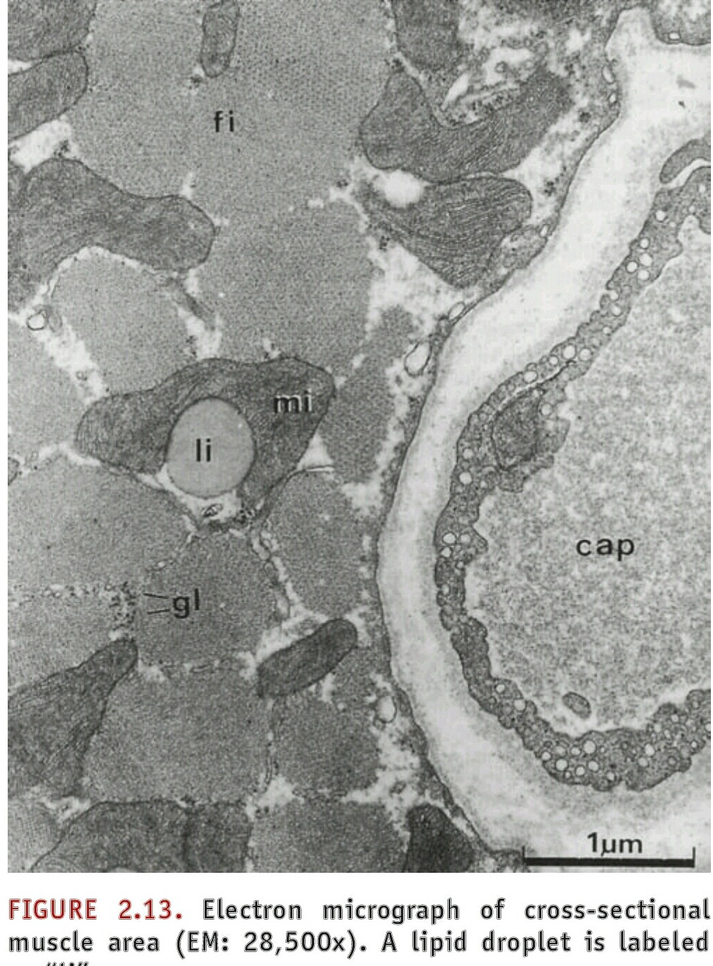
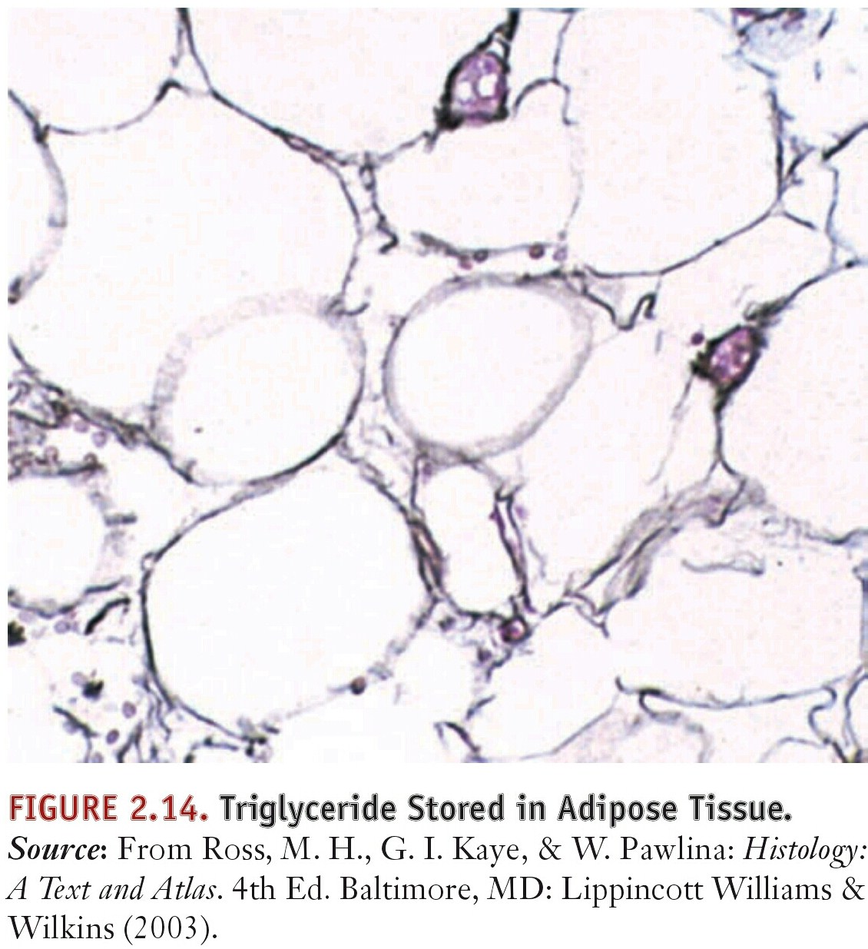
أيض الدهون Fat Metabolism
الدهون في شكل ترايكلسيرايد Triglyceride واحيانا ترايسيلكليسيرول Triacylglycerol وهي من أشكال خزين الطاقة الكبير عند الانسان , بعضها يخزن في العضلات .
الكمية الكبيرة من الدهون موجودة
في الخلايا الدهنية.10-15% عند الشباب
و20-25% عند الشابات من وزن الجسم

Slide 18
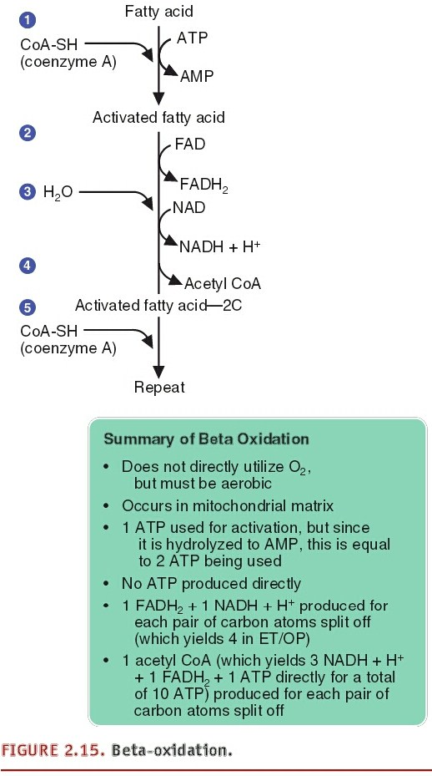
3. نصف هذه الكمية تقريبا تحت الجلد والباقي حول الاعضاء للدعم والحماية . but since three fatty acids combine with a glycerol to make up a triglyceride, الدهون خزين ممتاز للاسباب : 1. تولد طاقة مقدارها 13و9 ككلر.غم . C16H32O2 2. تخزن في العضلات جافة بينما تخزن الكربوهيدرات مع الماء 7و2 غم ماء لكل 1غم كلايكوجين .وبذلك فان محتوى الطاقة من الدهون لا يقل . 3. خزين الكلايكوجين صغيرا مقارنة بالدهون , وينقص بعد مرور 2 ساعة من تمرين شديد أو 1 يوم راحة , بينما الدهون تستغرق اسابيع حتى مع النشاط المتوسط تحطم الدهون : 1. ترايكلسيرايد الى كليسيرول يذوب في الدم ويدخل في عملية glycolysis لكن دوره كوقود للخلايا العضلية ثانوي , مع ذلك يتحول الى كلوكوز في الكبد . وFFA لا تذوب وتنقل في الدم عن طريق الالبومين وتنقل الى الخلايا عن طريق مواقع المستقبلات الخاصة في الغشاء ثم يجري نقلها الى السايتوبلازم ثم الى المايتوكوندريا وتخضع لاكسدة بيتا
أيض الدهون Fat Metabolism

Slide 19
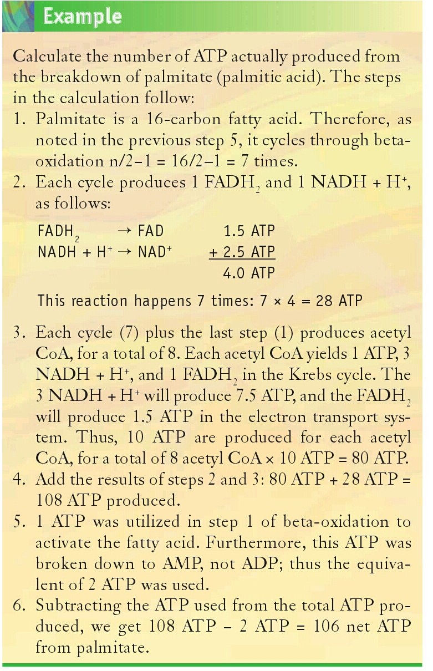
ATP المنتج من الاحماض الدهنية

Slide 20
أيض البروتيناتProtein Metabolism
يوجد تقريبا 20 حامض أميني تحتوي على ذرات HOC مثل CHO وPRO وقد تتضمن حديد وفسفور وسلفوروتحتوي مجموعة الامين على النتروجين NH2
مهم جدا لتركيب ووظيفة الجسم وهو يشكل الالياف الهيموكلوبين والفايبرين والاربطة والاوتار واجزاء من أغشية الخلايا
يستخدم للبناء ولا يستخدم كمصدر للطاقة وفي حالات معينة يستخدم مصدرا للطاقة في دورة كريبس كما هو مع CHO و PRO ,
Six amino acids can enter metabolism at the level of pyruvic acid, 8 at acetyl CoA, 4 at a-ketoglutarate, 4 at succinate, 2 at fumarate, and 2 at oxaloacetate
ناتج ATP
Pyruvate → acetyl CoA = 1 NADH + H+ 2.5 ATP
Krebs cycle 1 ATP
ETS/OP 3 NADH + H+ 7.5 ATP
1 FADH2 1.5 ATP
12.5 ATP

Slide 21
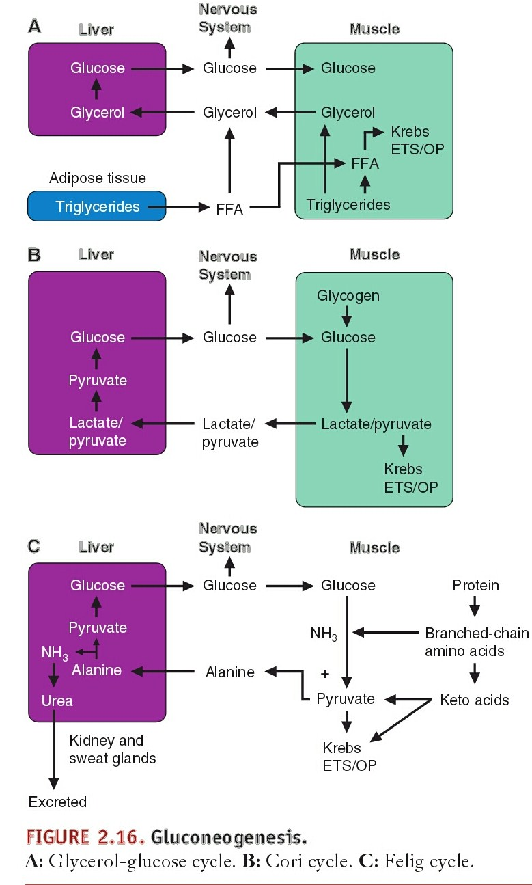
5- الهدف الخامس العمل داخل وخارج الخلية
داخل الخلية : ينظم العمل الايضي نوع من الانزيمات تسمى rate-limiting enzyme مثل PFK فعندما تمنع هذه الانزيمات العمل الايضي فان كل التفاعلات الايضية تتوقف عن العمل , وبالعكس ,(تغذية راجعة ايجابية وسلبية )
وعوامل أخرى تدعى modulators مثل ADP,AMP. Pi,pH وان أي ارتفاع في هذه العوامل يؤدي الى تحطيم في ATP , وبالعكس ,(تغذية راجعة ايجابية وسلبية )
2. خارج الخلية : خلال التمرين فان العمليات الايضية تزود ATP للطاقة والمحافظة على مستوبات كلوكوز الدم عند مستوى قريب من الراحة لوظائف الاعضاء الداخلية , وذلك بسبب ان المخ والانسجة العصبية والكليتين والعضلات يجب ان تزود بالكلوكوز كوقود بعملية تسمى كلوكونيوجينيزز Gloconeogenesis وهي تعني تخليق 1 غم كلوكوز جديد في الكبد من مواد غير كربوهيدراتية مثل ( 02و1 غم كليسيرول , 23و1 غم لاكتيت , أو 43و1 غم بايروفيت بدورة كوري Cori , 45و1 غم ألانين بدورة فليك Felig ).

Slide 22
4- الهدف الرابع

Slide 23
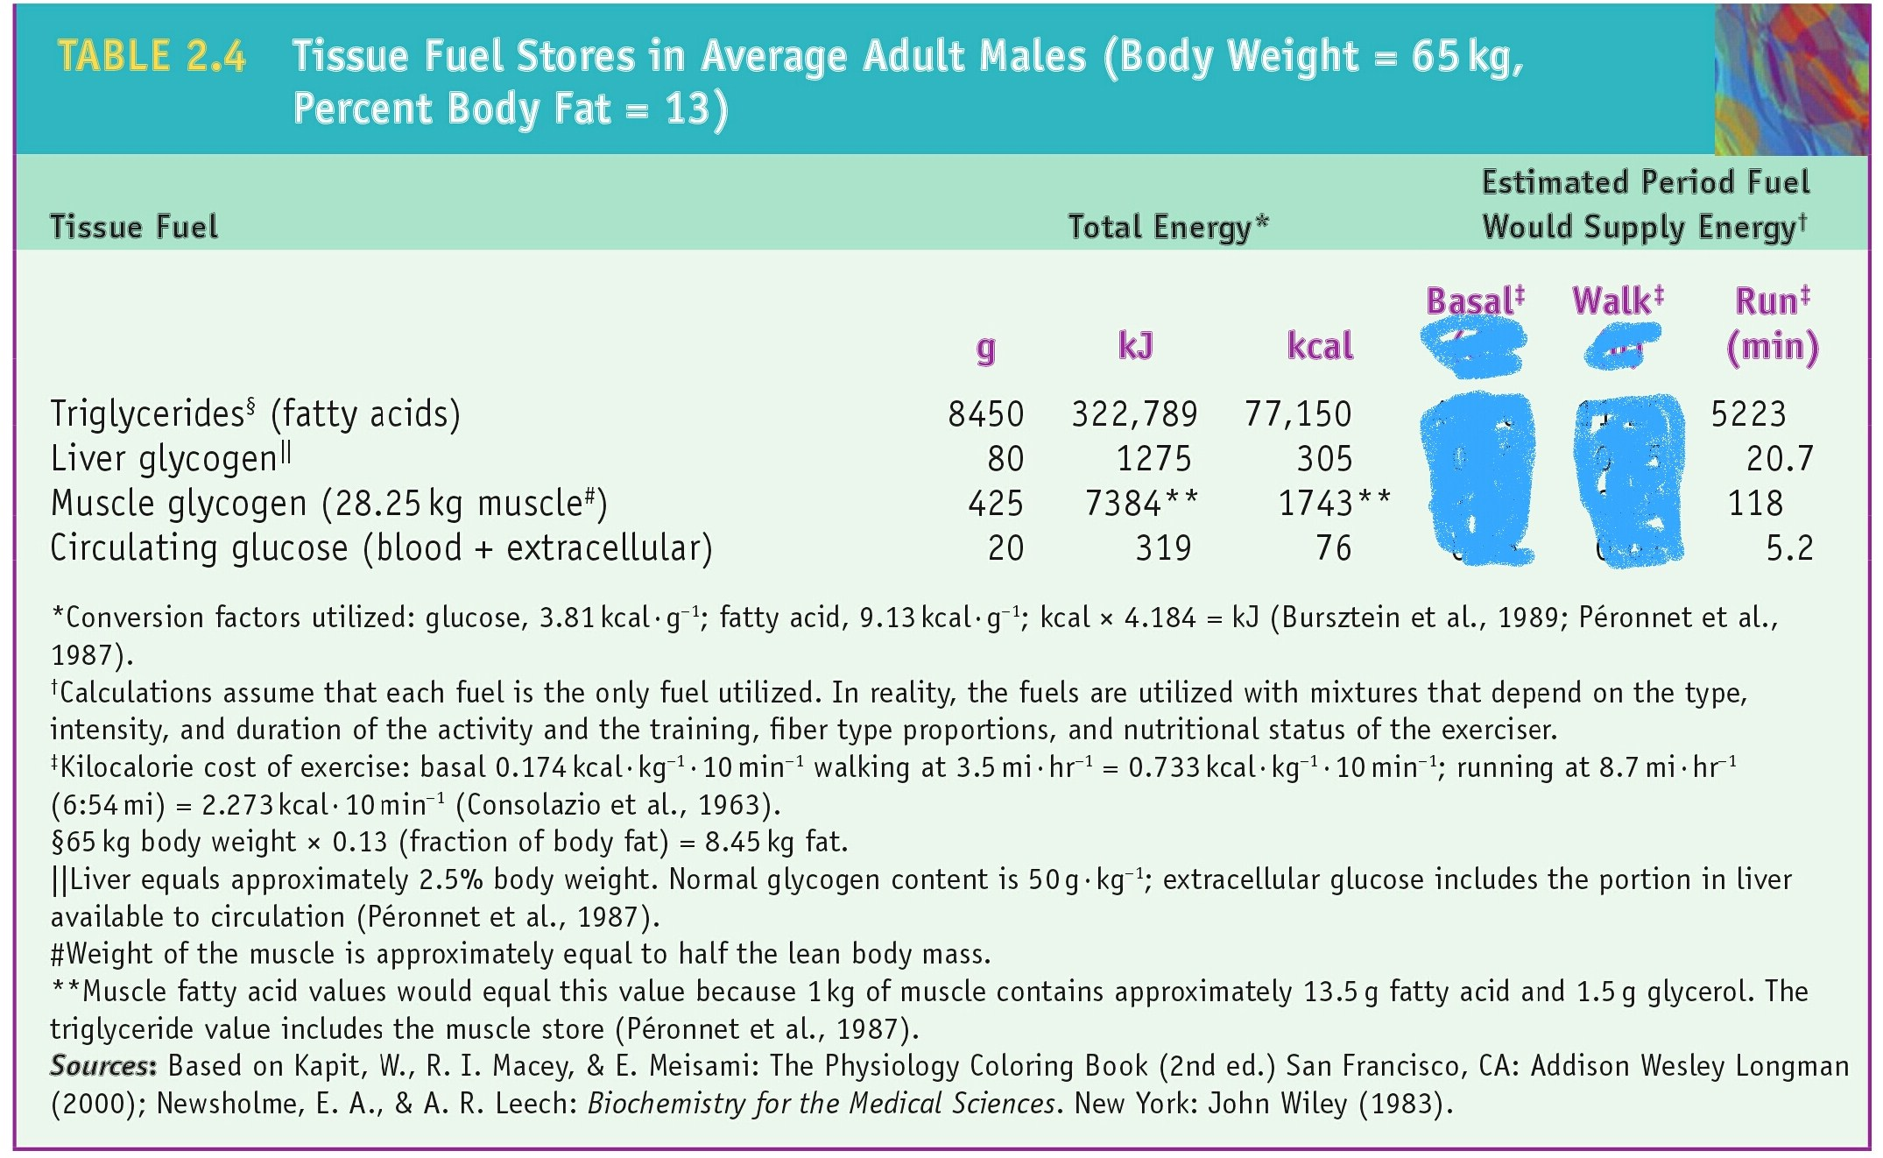
الراحة والتمرينFuel Utilization at Rest and Exercise
6.الهدف السادس
عند الراحة : يوزع الوقود يوميا على 41-67% دهون , 33-42% كربو , 17% بروتين .
خلال التمرين : يستعمل أشكال متنوعة لكل وقود لتجهيز العضلات العاملة بATP للاستمرار بالحركة , ولمعرفة أي من مصادر الطاقة تستعمل خلال التمرين , فمن الضروري أولا معرفة كم من الطاقة متوفر تقريبا
مثال شاب يزن 65 كغم ,نسبة الدهون عنده 13% أي 45و8 كغم ووزن عضلات 30كغم ( بنسبة 2و46%) , يلاحظ ان كمية الطاقة لديه كبيرة (150و77) وهي تكفي للبقاء على قيد الحياة لمدة (47) يوم تقريبا , ويلاحظ ان خزين CHO قليل , وان خزين CHO عند الانسان يكفي لمدة (¼ 1) اذا استعمل مصادر الطاقة الثلاث (كلايكوجين العضلات وكلايكوحين الكبد وكلوكوز الدم ) , اما الملاحظة الاخرى فان للتمرين تأثير كبير على استمرارية الوقود في تجهيز الطاقة

Slide 24
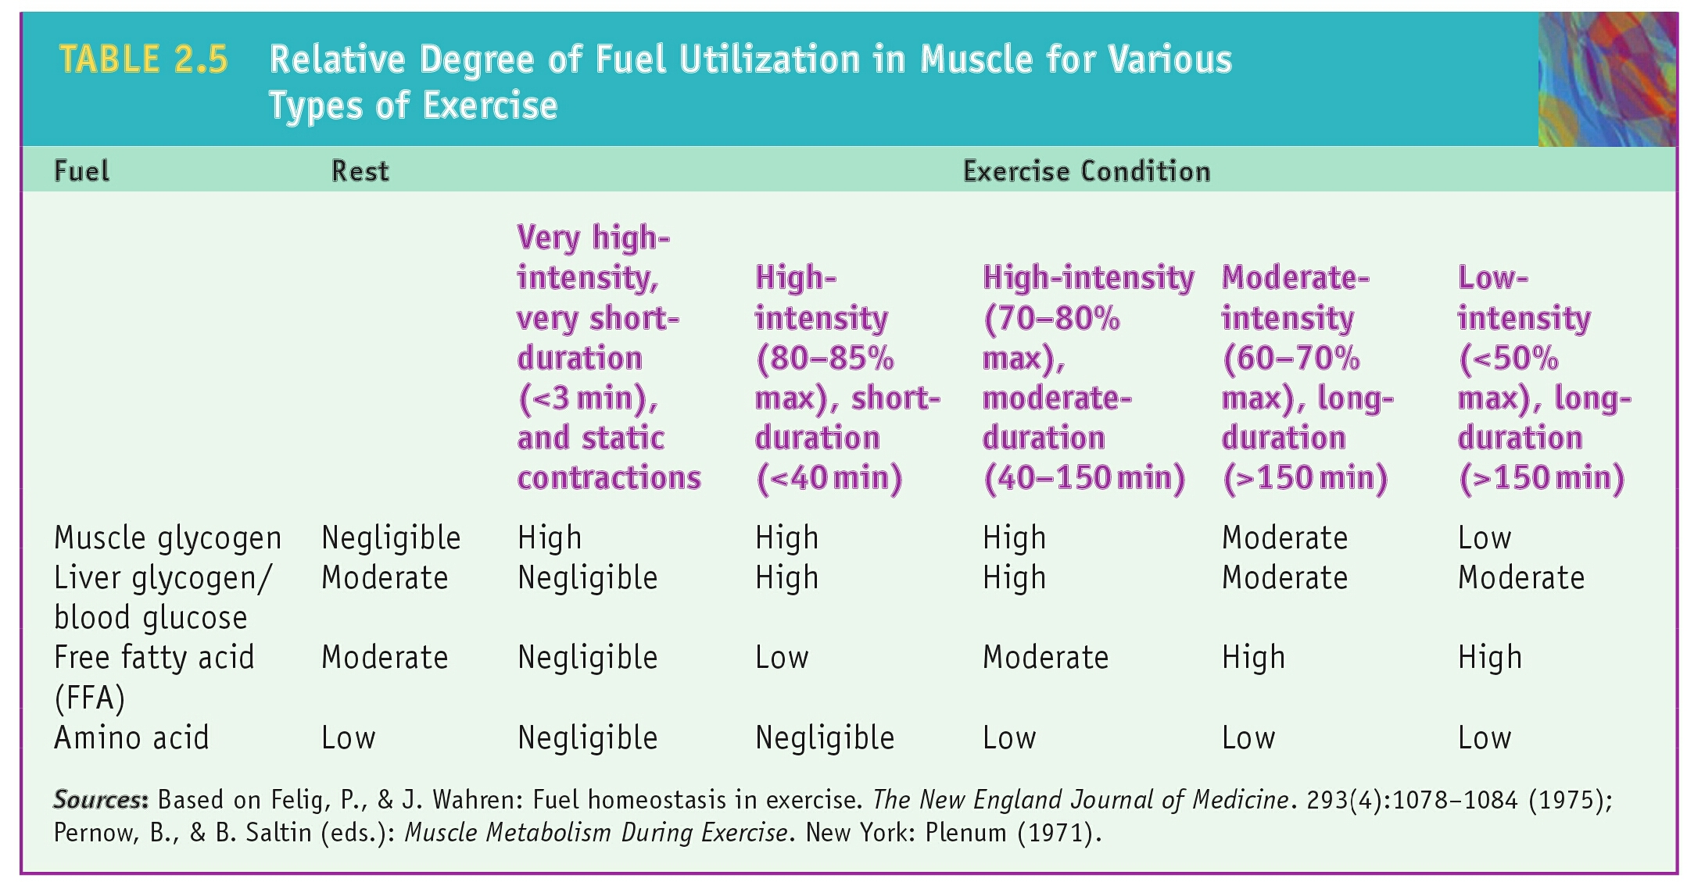

Slide 26
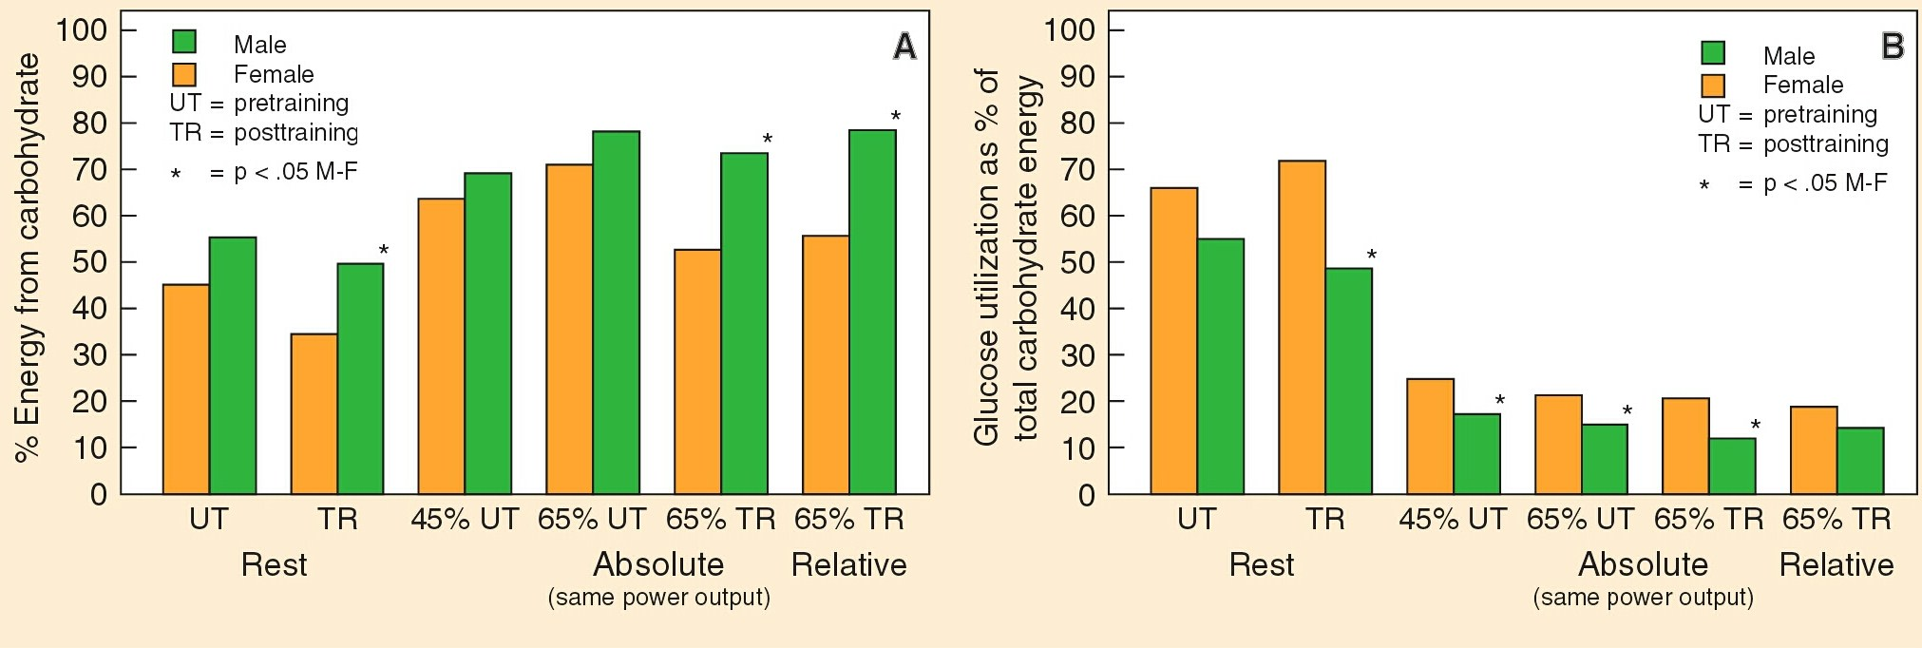
الاختلافات بين الرجل والمرأة في مصادر الطاقة Sex Differences in Substrate Utilization

